Slide 1

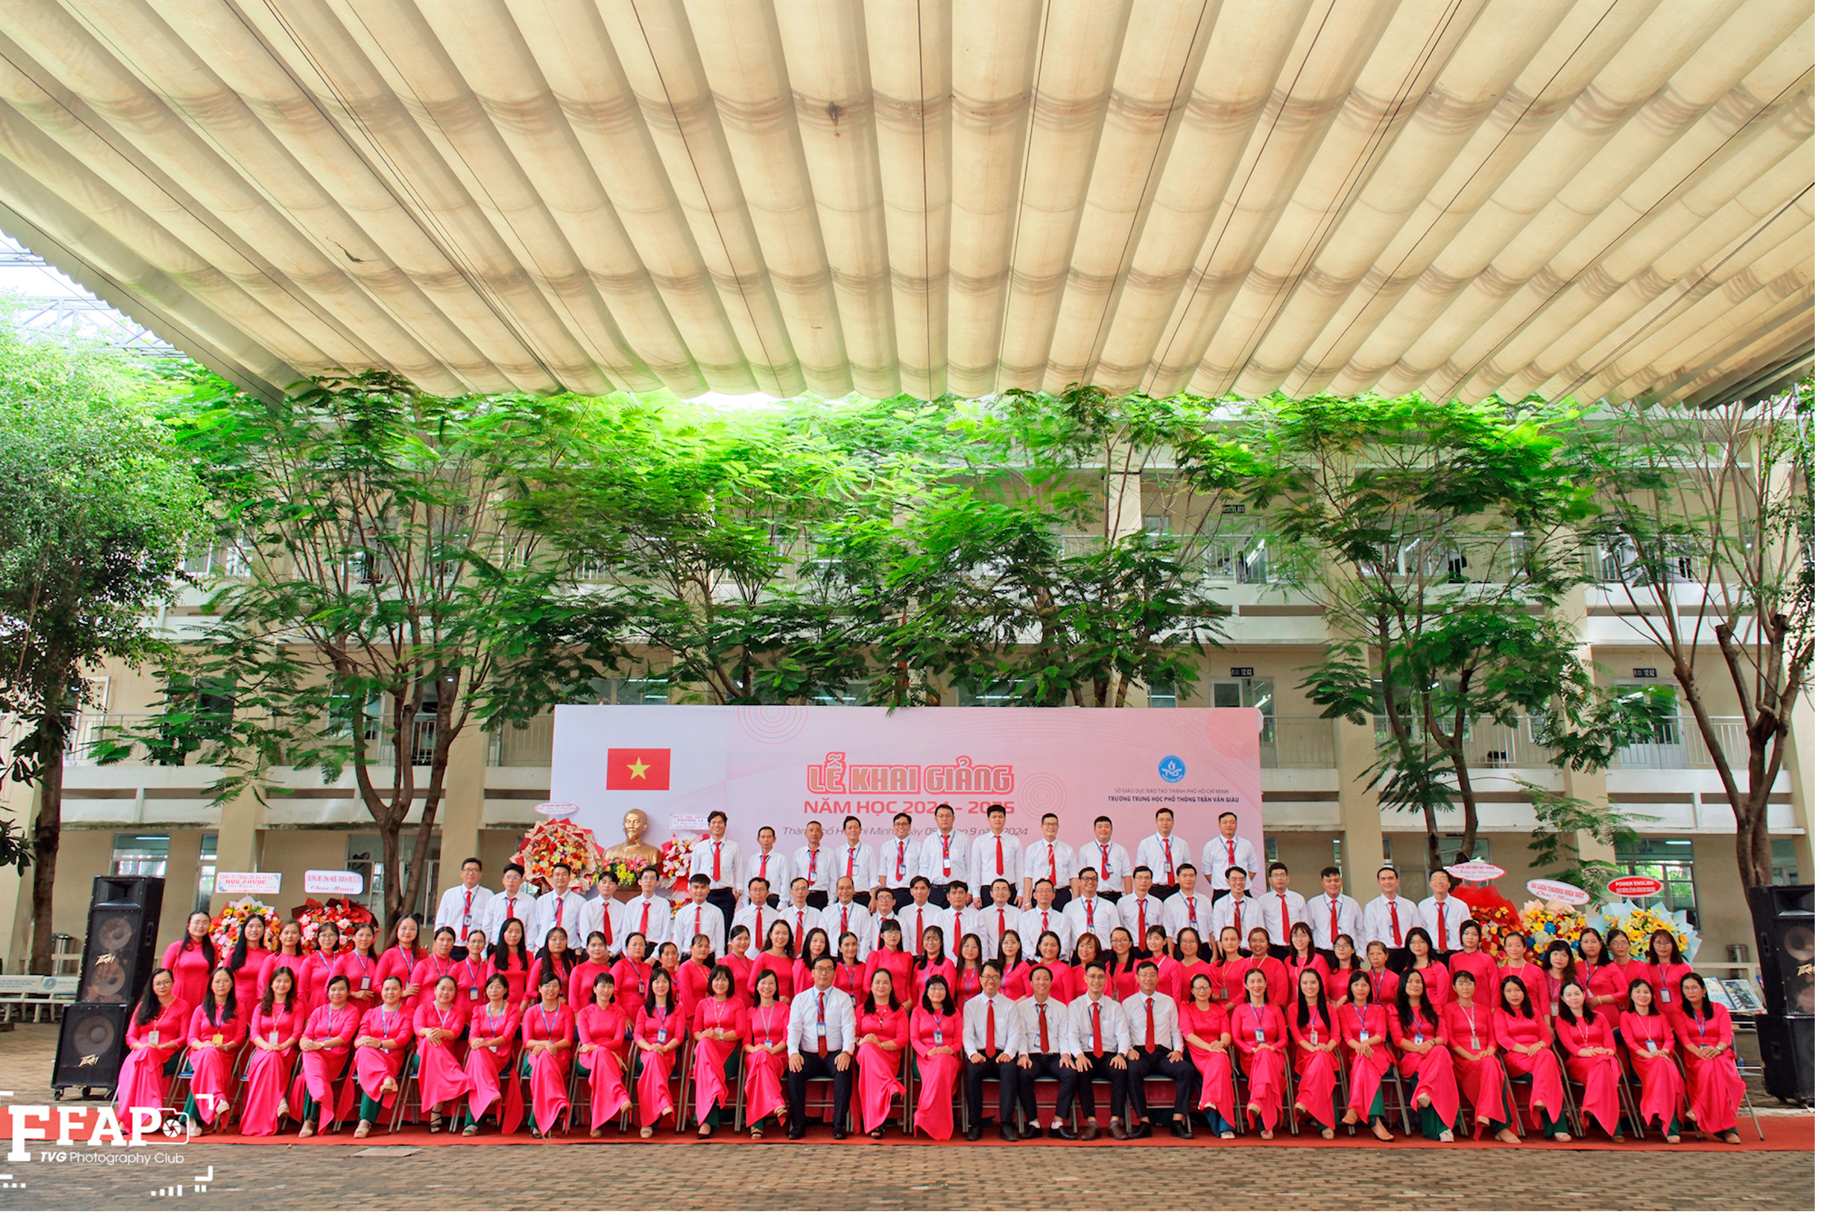

SỞ GIÁO DỤC VÀ ĐÀO TẠO THÀNH PHỐ HỒ CHÍ MINH
TRƯỜNG TRUNG HỌC PHỔ THÔNG TRẦN VĂN GIÀU
họp hội đồng sư phạm
TRIỂN KHAI CÁC CÔNG VĂN CHỈ ĐẠO
CỦA CẤP TRÊN
Thành phố Hồ Chí Minh, ngày 19 tháng 4 năm 2025

Slide 2
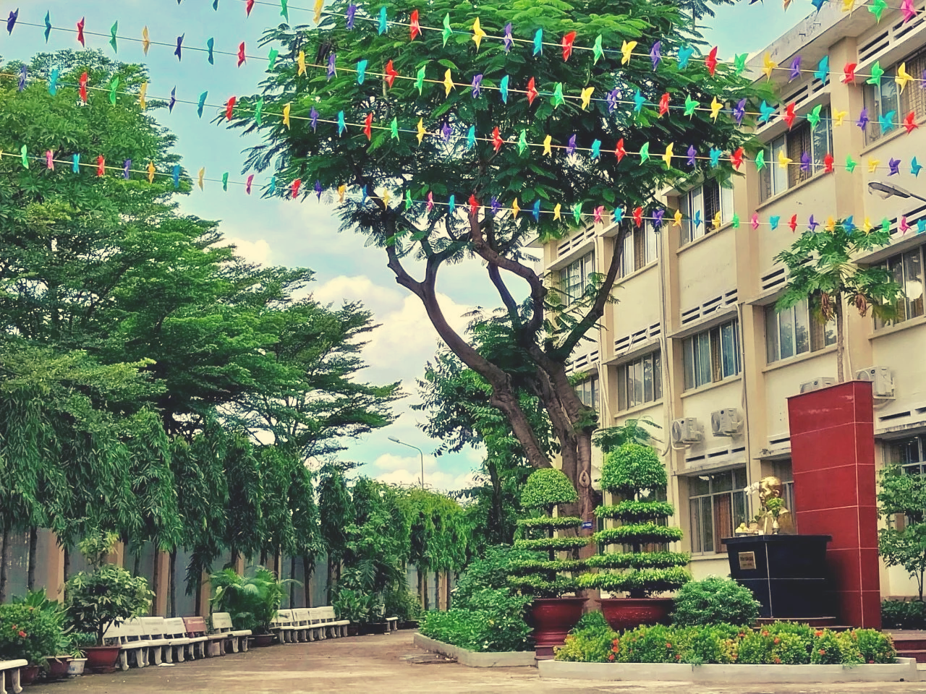
triển khai
CÔNG VĂN 1625/SGDĐT
CỦA SỞ GIÁO DỤC VÀ ĐÀO TẠO THÀNH PHỐ HỒ CHÍ MINH
VỀ VIỆC NGHIÊN CỨU, QUÁN TRIỆT
BÀI VIẾT CỦA ĐỒNG CHÍ TỔNG BÍ THƯ
VỀ “HỌC TẬP SUỐT ĐỜI”

Slide 3
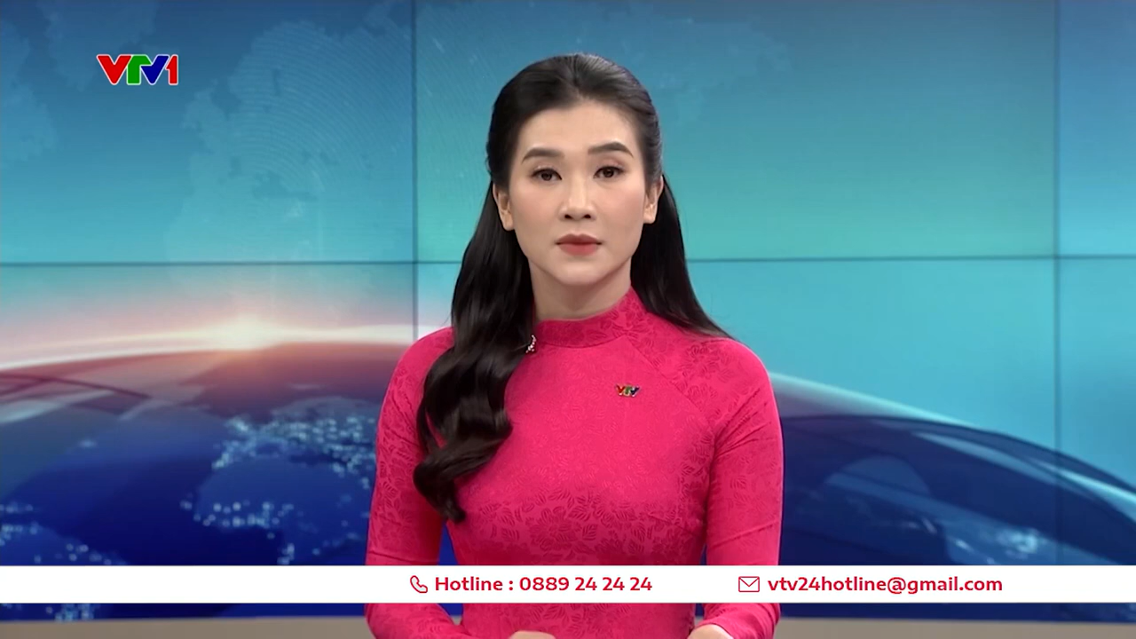

Slide 4
SỞ GIÁO DỤC VÀ ĐÀO TẠO THÀNH PHỐ HỒ CHÍ MINH
TRƯỜNG TRUNG HỌC PHỔ THÔNG TRẦN VĂN GIÀU
họp hội đồng sư phạm
TRIỂN KHAI CÁC CÔNG VĂN CHỈ ĐẠO
CỦA CẤP TRÊN
Thành phố Hồ Chí Minh, ngày 19 tháng 4 năm 2025

